Slide 1
Název školy:
Autor:
Název:
Číslo projektu:
Název projektu:
SŠ spojů a informatiky Tábor
Petr Vlach
VY_32_INOVACE_OS_9
CZ.1.07/1.5.00/34.1021
Moderní škola – inovace výuky na SŠSI Tábor

Slide 2
Linux Desktop
Správa uživatelských účtů

Slide 3
Základní pojmy
Uživatelé
V Linuxu má vše svého vlastníka.Z toho logicky vyplývá, že Linux nemůže existovat bez uživatelů.Musí existovat nejméně jeden uživatel –root.
Domovské adresáře
Každý uživatel,který se přihlásí do systému, potřebuje místo pro uložení jeho specifických konfiguračních souborů.Tímto místem je domovská adresář.Domovské adresáře jsou ukládány do adresáře /home (pokus se nedefinuje jiné umístění) a pojmenují se podle jména uživatele (/home/svoboda).
Hesla
Každý účet by měl být chráněn heslem, nebo by měl být označený jako nepřístupný.Když uživatel zadá heslo , toto heslo se zašifruje .Zašifrovaná hodnota se porovná s heslem uloženým v systému.
V systému Linux se používají takzvaná Stínová hesla.Zašifrované heslo se umístí do samostatného souborus názvem shadow- ten je čitelný jenom pro správce systému.
Databáze uživatelů
Linux pracuje stejně jako UNIX a všechny informace o uživatelích má uloženy v textových souborech.Nevytváří tedy správu uživatelů pomocí nástroje typu Active Directory z Windows Server.
Příkazový interpret
Když se uživatelé přihlašují do systému, očekávají prostředí, které jim vyhovuje.Toto prostředí jim zajišťuje příkazový interpret.Implicitním interpretem pro superuživatele je BASH.Seznam příkazových interpretů je v souboru /etc/shells.

Slide 4
Správa uživatelských účtů
Před prací s účty je potřeba v :
Aplikace
Systémové nástroje
editor nastavení
najít klíč:
Apps/gnome-system-tools/users/showall
a provést nastavení
Nastavení pomocí nástrojů Linuxu:
Systém
správa
uživatelé a skupiny
Nejdříve nastavit uživatele a potom je zařadit do skupiny.
U uživatele lze měnit : jméno, typ účtu, heslo , v pokročilých nastaveních jsou nastavena přístupová práva
button Spravovat skupiny: pro přidávání a odebírání uživatelů
Správě účtů je potřeba věnovat pozornost, protože např. málo využívaným účtům a účtům se snadno uhádnutelnými hesly věnují pozornost hackeři.
I když pro správu účtů používáme výše uvedené prostředky je potřeba znát model správy účtů.

Slide 5
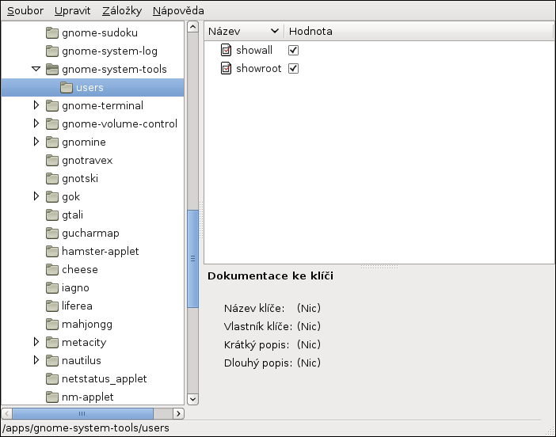
Nastavení klíče Apps/gnome-system-tools/users/showal

Slide 6
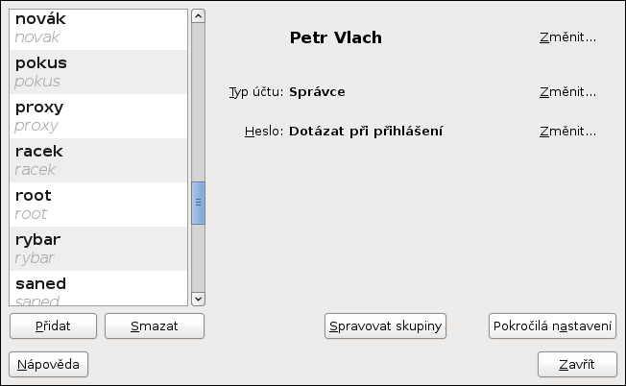
Uživatelé a skupiny

Slide 7
Soubor /etc/passwd: je seznam uživatelů, které systém zná.Systém se do tohoto souboru dívá v době přihlášení, aby zjistil UID uživatele a ověřil jeho heslo.Každý řádek představuje jednoho uživatele a obsahuje sedm polí oddělených tečkami.
1. přihlašovací (uživatelské jméno) jméno
2. zašifrované heslo
3. číslo UID
4. implicitní číslo GID
5. informace o uživateli
6. domácí adresář
7. přihlašovací shell
Ad 1. Rozlišuje se mezi malými a velkými písmeny
Ad 2. Šifrovaná hesla se neukládají do adresáře /etc/passwd , ale do adresáře /etc/shadow.
Heslo můžete změnit příkazem passwd nebo zkopírováním zašifrovaného hesla z jiného účtu.Kdy tvoříte nový účet úpravou souboru /etc/passwd vepište do pole pro zašifrované heslo * nebo x .Nikdy nenechávejte toto pole prázdné – vytvořili by jste bezpečnostní díru – pro přístup k účtu by nebylo třeba žádné heslo.
Ad 3. UID jsou 32 bitová čísla bez znaménka.UID = 0 pro superuživatele.
Ad 4. GID=0 pro skupinu nazývanou root
GID=1 pro skupinu bin
GID=2 pro skupinu daemon
Skupiny se definují v souboru /etc/group.
Soubor /etc/shadow: může číst pouze superuživatel a slouží k ukrytí zašifrovaných hesel
Soubor /etc/group: obsahuje názvy skupin a seznam členů.
Každý řádek představuje jednu skupinu a obsahuje čtyři pole:
1. název skupiny
2. zašifrované heslo nebo x
3. číslo GID
4. seznam členů oddělený čárkami

Slide 8
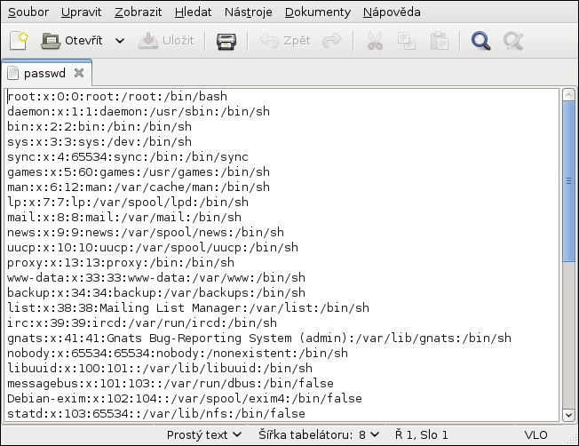
Soubor /etc/passwd

Slide 9
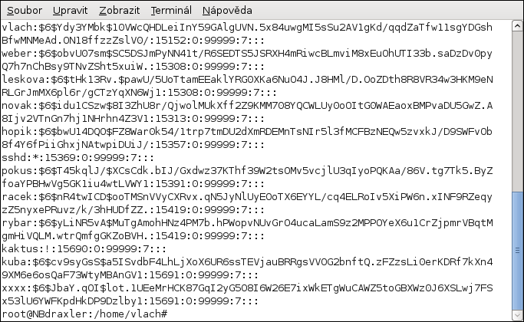
Soubor /etc/shadow

Slide 10
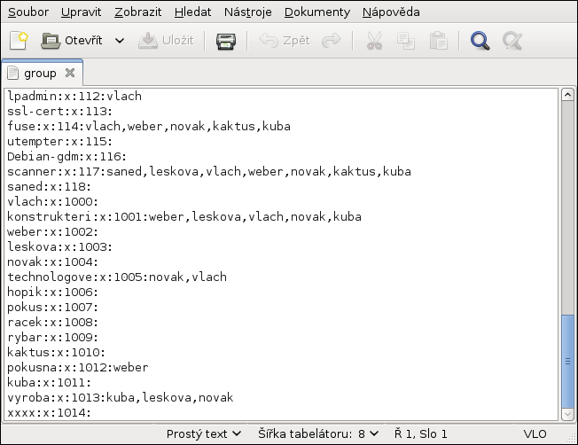
Soubor /etc/group

Slide 11
Příkazy používané pro správu účtů:
useradd : přidává uživatele do souboru /etc/passwd; všechny parametry se musí zadat do příkazového řádku
Příklad: useradd –c „J.Novak“ –g admin –G support -s /bin/tcsh jno [ 1, s. 105] vytvoří účet pro uživatele J.Novák , který bude členem skupiny admin a support, přihlašovací jméno jno, uživatel bude použivat shell tcsh
usermod: upravuje položky existujícího uživatele v souboru /etc/passwd
userdel: odstraňuje uživatele ze systému , použije-li se nepovinný parametr –r , vymažou se také všechny soubory ve vlastnictví uživatele v jeho domovském adresáři.
Příklad: userdel svoboda pro uživatele svoboda se vymažou záznamy v souboru /etc/passwd a /etc/shadow a odkazy v souboru /etc/group.
groupadd: přidává skupinu do souboru /etc/group
groupdel
groupmod
chown username filename : změna vlastnických práv, příkaz smí používat pouze root, filename může být i adresář
chmod : změna přístupových práv
u=vlastník, g=skupina, o=ostatní, a=všichni
+ :přidat =: přiřadit -:odebrat viz : man chmod

Slide 12
Literatura:
[1] SHAH, S., SOYINKA, W. LINUX – Administrace systému. 4.vyd. Praha: Grada Publishing, 2007. ISBN 978-80-247-1694-7

